Slide 1

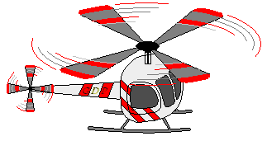

Bài giảng điện tử
Hoạt động: Làm quen với toán
Đề tài:
Đếm đến 5.
Nhận biết nhóm có 5 đối tượng
Chủ đề: Giao thông
Đối tượng: MGN

Slide 2
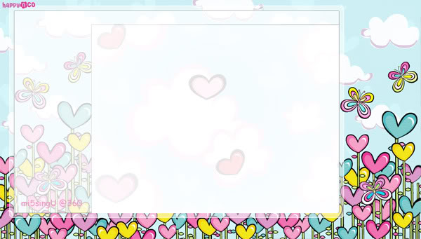
I. Mục đích - Yêu cầu
Kiến thức:
Trẻ biết đếm đến 5
Biết nhận biết và tạo nhóm các phương tiện giao thông có số lượng 5
2. Kỹ năng:
Rèn kỹ năng tạo nhóm trong phạm vi 5
Có kỹ năng xếp tương ứng 1-1
Rèn kỹ năng xếp các đối tượng theo hàng ngang từ trái sang phải
3. Thái độ:
Hứng thú tham gia các trò chơi
GD trẻ biết tuân thủ một sô qui tắc khi tham gia giao thông

Slide 3
II. Chuẩn bị
Đồ dùng của cô:
- Giáo án điện tử
- Nhạc bài hát: Đi xe buýt, Bạn ơi có biết
2. Đồ dùng của trẻ
Mỗi trẻ 5 máy bay, 5 ô tô, thẻ chấm tròn từ 1- 5
- Một số phương tiện giao thông(đồ chơi) trẻ sưu tầm đặt xung quanh lớp

Slide 4
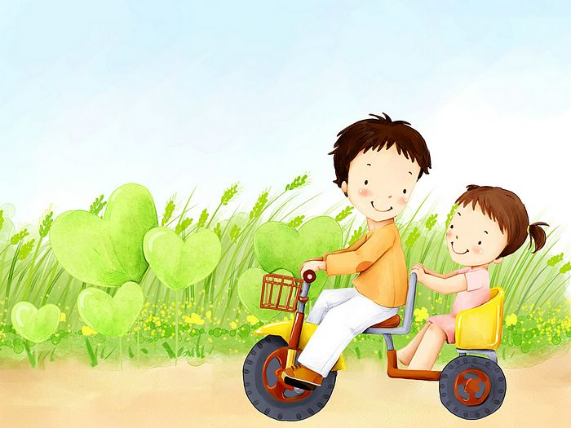

Ổn định tổ chức
Hát, vận động: Đi xe buýt
Hãy bấm vào tôi

Slide 5



Hoạt động 1:
Ôn số lượng trong phạm vi 4

Slide 6
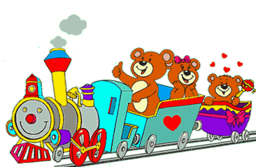




Trò chơi
Các phương tiện giao thông kỳ diệu
Cách chơi: Trẻ kích chuột và thao tác trên máy

Slide 7


Bé hãy đếm xem có mấy chiếc thuyền buồm nhé
1
3
3
4
2
1
Hãy bấm vào tôi

Slide 8


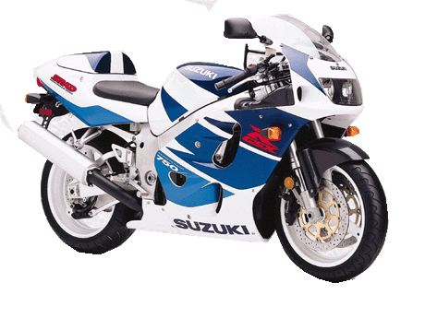

Bé hãy đếm xem có mấy phương tiện giao thông đường bộ
4
3
3
1
2
1
Hãy bấm vào tôi

Slide 9


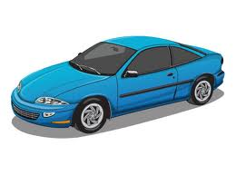
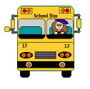


Bé hãy chọn nhóm phương tiện giao thông đường bộ có số lượng 4 với thẻ số 4
4
Hãy bấm vào tôi

Slide 10
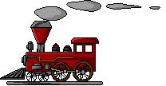
Bé hãy tạo nhóm
tàu hỏa có số
lượng 4
Hãy bấm vào tôi

Slide 11

Bé hãy tạo nhóm
máy bay có số
lượng 4
Hãy bấm vào tôi

Slide 12
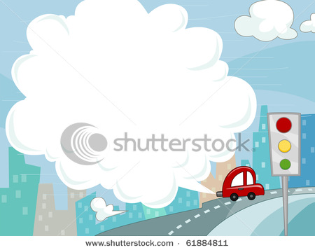



Hoạt động 2:
Nhận biết số lượng 5, tạo nhóm trong phạm vi 5, đếm đến 5

Slide 13
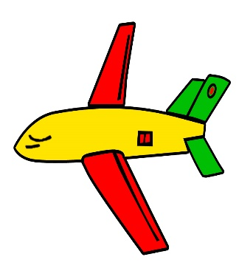
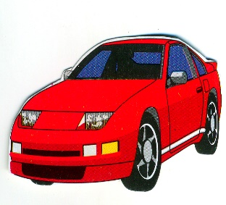
1 chiếc máy bay hạ cánh
Những chiếc máy bay đang bay trên bầu trời.
Bé hãy xếp tất cả máy bay thành hàng ngang nhé
2 chiếc máy bay hạ cánh
Có 4 chiếc ô tô đang đi trên đường
Bé hãy xếp 4 chiếc ô tô dưới những chiếc máy bay.
Muốn số ô tô bằng số máy bay phải làm thế nào?
5
4
2
5
4

Slide 14
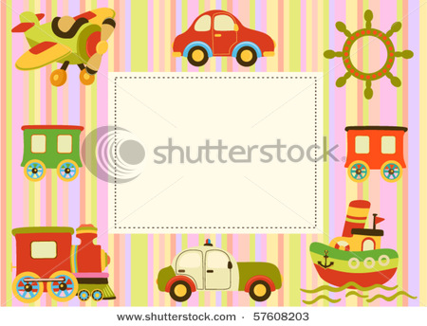
Hát và vận động:
Bạn ơi có biết

Slide 15
Hoạt động 3:
Ôn luyện

Slide 16


Bé chọn nhóm số lượng 5
Trẻ kích chuột và chọn trên máy tính
Tiếp tục

Slide 17
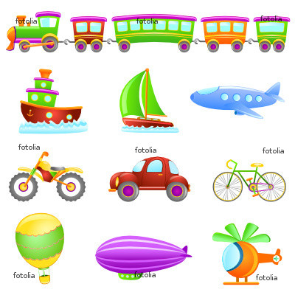


Bé đếm xem có mấy xe ô tô ngắn hơn tàu hỏa?
5

Slide 18


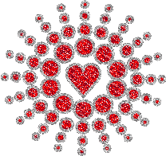


Bé hãy bắt chước
tiếng kêu của xe
máy với số lượng 5
§óng råi! B¹n giái qu¸

Slide 19
§óng råi! B¹n giái qu¸
Bé hãy bắt chước
tiếng kêu của
máy bay với số lượng 5

Slide 20



Sai råi! B¹n ®o¸n l¹i ®i

Slide 21

Trò chơi:
Tạo nhóm các phương tiện giao thông
Cách chơi:Mỗi trẻ cầm một loại phương tiện giao thông. Khi kết thúc bản nhạc trẻ phải tìm đúng các bạn có phương tiện giống mình và tạo thành nhóm có số lượng 5.
Luật chơi: Bạn nào không tìm được nhóm của mình sẽ phải nhảy lò cò

Slide 22
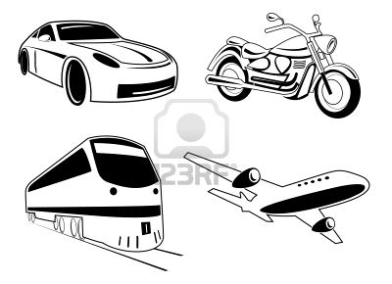
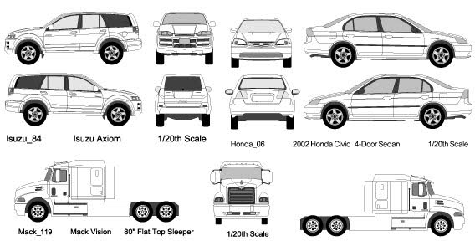
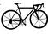
Tên bé:…….
Bé hãy tô màu và nối nhóm phương tiện giao thông có số lượng 5 với thẻ số 5.
5

